Slide 1
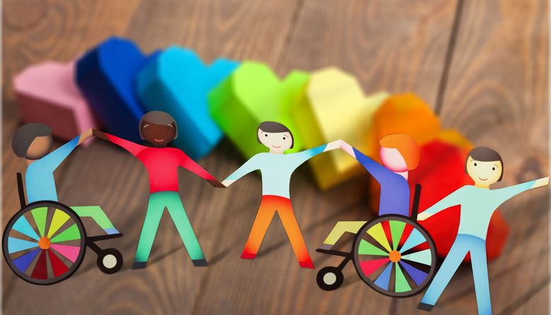
Люди з особливими потребами/ інвалідністю, які зробили значущий внесок у життя суспільства
Підготувала: Іванова Олександра

Slide 2
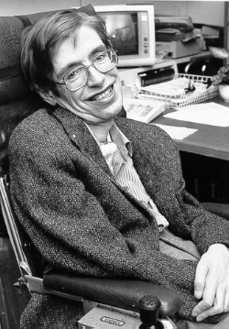
Стівен Вільям Хокінг
Хокінг – жива людина-легенда, він займає восьме місце у рейтингу “100 геніїв сучасності”.
Англійський фізик-теоретик, космолог і автор багатьох книжок, директор з досліджень Центру Теоретичної Космології Кембриджського університету, відомий своїми дослідженнями в астрофізиці, зокрема теорії чорних дір та популяризації наукових знань. Обіймав посаду лукасівського професора математики.
Хокінг брав участь у популярних телешоу, знімався у серіалах, персонаж з'являвся в мультсеріалах, а його цифровий голос використали у своїх композиціях відомі музиканти. Його книга "Коротка історія часу" стала світовим бестселером.
У ранні роки він зрозумів, що наука – його покликання.
«Мета мого життя проста, – сказав одного разу Хокінг. – Повністю зрозуміти Всесвіт, як він влаштований, чому він влаштований саме так чому взагалі існує».

Slide 3
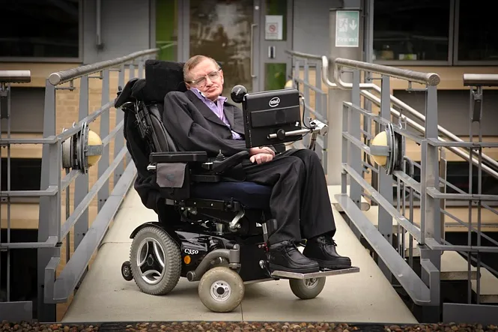
Більшу частину життя йому довелося провести в інвалідному кріслі, будучи скутим аміотрофічним склерозом – незворотною хворобою, яка нищить нервові клітини та підриває здатність ходити, розмовляти, жувати та навіть дихати. Після діагностики захворювання лікарі оголосили 21-річному Хокінгу, що жити йому залишилося не більше 2,5 років.
Вчені були здивовані, що професор Гокінг майже півстоліття прожив у такому стані, адже з бічним аміотрофічним склерозом люди довго не живуть.
У 1985 році Гокінг після запалення легенів захворів на трахеостомію, внаслідок чого втратив здатність говорити. Тоді ж учений почав користуватися синтезатором мови, а з 1997 року — комп'ютером, яким можна керувати за допомогою датчика, закріпленого в мімічному м'язі щоки. Але весь це час він не тільки працював, а й вів активний спосіб життя, двічі одружився, має доньку і двох синів.
«Я хочу показати, що фізичні вади — не перешкода для людини, якщо вона не падає духом», - сказав Гокінг.

Slide 4
У своїх мемуарах під назвою «Моя коротка історія», Хокінг написав: «У той час я думав, що моє життя скінчилося, і що я ніколи не реалізую той потенціал, який я в собі відчував. Однак тепер, коли минуло 50 років, я можу бути повністю задоволеним своїм життям».
Діагноз став величезним потрясінням, однак допоміг Стівену визначити своє майбутнє:
«Хоча над моїм майбутнім нависла хмара, на свій подив я з'ясував, що тепер почав отримувати від життя більше задоволення, ніж раніше».
«Насправді моя інвалідність мені дещо допомогла. Вона звільнила мене від сидіння на нудних конференціях і дала більше часу на роздуми. Теоретична фізика – одна з небагатьох областей, де інвалідність не є на заваді. Вона повністю у твоїй голові».
Він відмітив, що суспільство повинно надавати можливість людям з інвалідністю реалізувати свій потенціал.

Slide 5
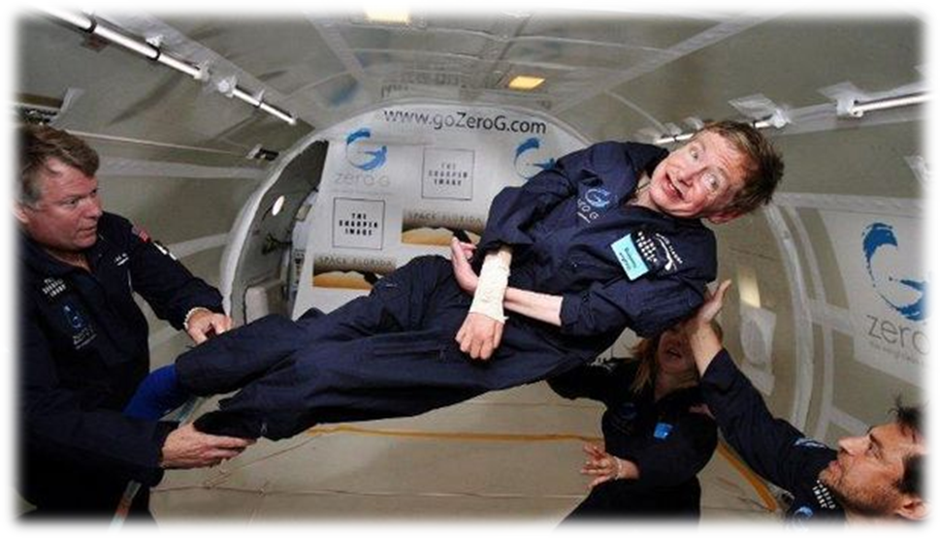
Що допомогло Стівену Хокінгу стати відомим та досягти таких звершень?
Підтримка дружини?
«Я страждаю на нейромоторне захворювання практично все моє доросле життя, але це не завадило мені мати прекрасну сім'ю і досягти успіхів у роботі. І все це завдяки допомозі, наданій мені дружиною, дітьми та багатьма іншими людьми та організаціями. Мені пощастило, що мій стан погіршувався повільніше, ніж у більшості випадків. Це доводить, що ніколи не треба втрачати надії.»
Прагнення жити?
«Злитись через мою інвалідність – пуста трата часу. Потрібно продовжувати жити, і я не зробив це погано. У людей не буде часу на вас, якщо ви завжди злитеся чи скаржитеся».
У 2007 році він здійснив політ у невагомості (на спеціальному літаку).
Мотивація?
«Намагайтесь зрозуміти, що ви бачите і цікавтесь, що змушує всесвіт існувати. Будьте допитливими, і хоча життя може здаватись складними, є завжди щось, що ви можете зробити, і в чому досягти успіху. Те, що ви просто не здаєтесь, має значення».

Slide 6
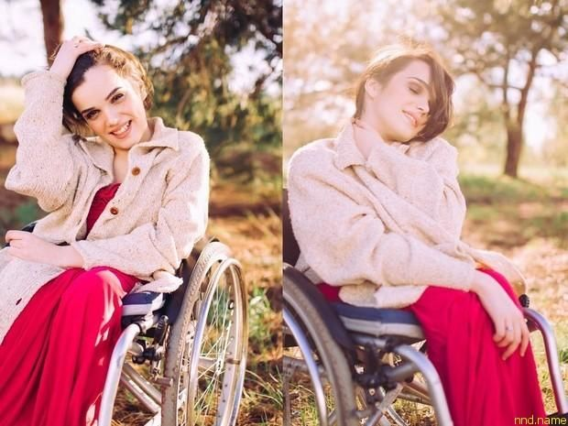
Олександра Олександрівна Кутас
Перша у світі модель у інвалідному кріслі та перша фотомодель з інвалідністю в Україні, громадський діяч, радник мера Дніпра по доступності міської інфраструктури.
У кінцевому рахунку, Олександра Кутас є невід'ємною частиною реформ в індустрії моди, спрямованих на руйнування стереотипів щодо людей з особливими потребами. Її хоробрість і наполегливість, безумовно, надихають безліч людей з інвалідністю не зупинятися на шляху до своєї мрії. За великим рахунком, вона не просто людина, яка подолала немислимі перешкоди; вона є символом майбутнього рівності.

Slide 7
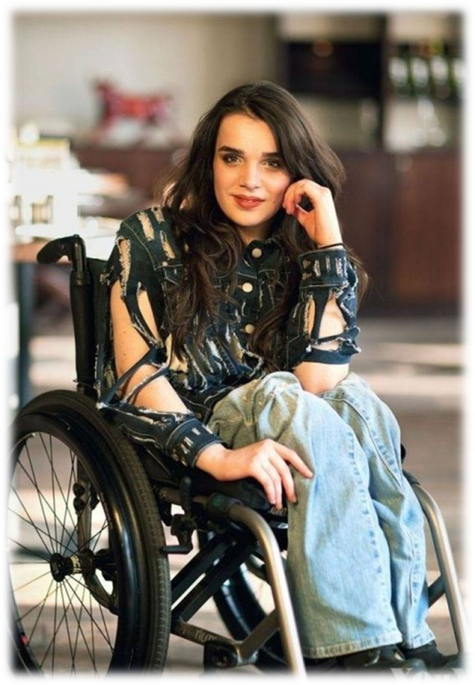
Олександра Кутас народилася в Дніпрі. Внаслідок лікарської помилки при народженні отримала травму спинного мозку і з раннього віку пересувається за допомогою інвалідного крісла. Ще навчаючись у школі, захопилася журналістикою і вступила до студії телебачення і преси. Вона вчилася брати інтерв'ю у різних творчих людей, вести програми, їздила на фестивалі. Коли студія виграла конкурс ЮНІСЕФ, Олександру обрали, як одну з найкращих юних журналістів, запросили до Нью-Йорку на нагородження.
Тоді ж Олександра захопилася психологією. Дитяче захоплення переросло в глибоку прихильність, і після закінчення школи Саша вступила на факультет психології Дніпровського національного університету імені Олеся Гончара, на якому провчилася 4 роки на денному відділенні, незважаючи на непристосованість університету. Коли Олександра закінчила університет з червоним дипломом, тоді ж почалися бойові дії на сході країни, і в Дніпро почали прибувати поранені військові. Олександра була волонтером у військовому шпиталі більше 3 місяців.
У 2011 році Олександра вперше зацікавилася світом моди. Її надихнули роботи британського дизайнера Олександра Маккуіна.
«Я дивилася і розуміла, наскільки це доречно і гармонійно. Найстрашніше для мене — бути в сфері моди недоречною. Своєю діяльністю я хочу доводити: я — професіонал, а не соціальний проект».

